Slide 1





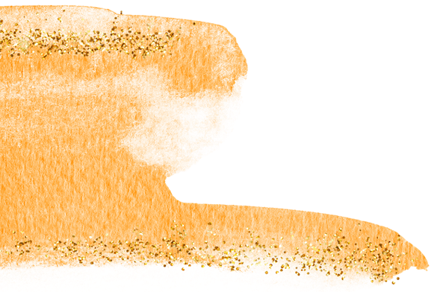



Alkohol
X.X.2025

Slide 2

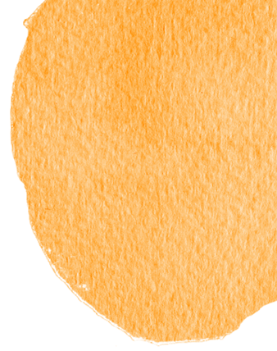




Frågesport

Slide 3

Påstående 1:
När man dricker alkohol kan man få sluddrigt tal
SANT

Slide 4

Alkohol påverkar bland annat den delen av hjärnan som sköter talfunktioner.
Notes:
Källa: https://paihdelinkki.fi/sv/sjalvhjalp/alkohol/handbok-om-kontroll-over-drickandet/foljder-av-drickandet/

Slide 5

Påstående 2:
Olika alkoholdrycker är olika starka
SANT

Slide 6
Olika alkoholdrycker har olika höga halter alkohol, vilket gör dem olika starka.

Slide 7
Påstående 3:
Alla kan bli beroende av alkohol
SANT

Slide 8
Alkohol är beroendeframkallande och vem som helst kan bli beroende.

Slide 9
Påstående 4:
Alkohol är inte skadligt för vuxna
FALSKT

Slide 10
Alkohol är skadligt för alla, i alla åldrar.

Slide 11
Påstående 5:
Det är riskfritt att köra moped eller bil då man har druckit alkohol
FALSKT

Slide 12
Alkohol försämrar körförmågan och de som kör då de har druckit alkohol utsätter både sig själva och andra för stor fara.
Notes:
Gräns 0,5 promille

Slide 13
Påstående 6:
Alla vuxna dricker alkohol
FALSKT

Slide 14
Även om man kan tro att alla vuxna dricker alkohol så är det faktiskt många vuxna som föredrar alkoholfria alternativ.

Slide 15
Påstående 7:
Åldersgränsen för att köpa och dricka alkohol är 18 år i Finland
SANT

Slide 16
Personer över 18 år får köpa svagare alkoholdrycker medan personer över 20 år få köpa alla alkoholdrycker på Alko.

Slide 17
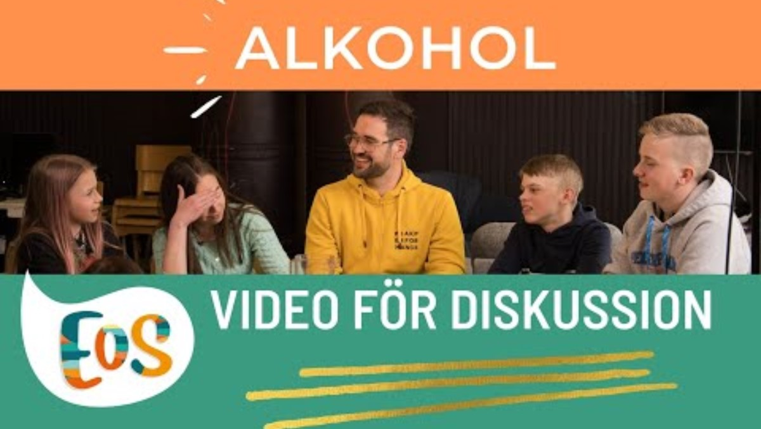
Notes:
https://www.youtube.com/watch?v=b6WfNWdrKfM&t=5s

Slide 18
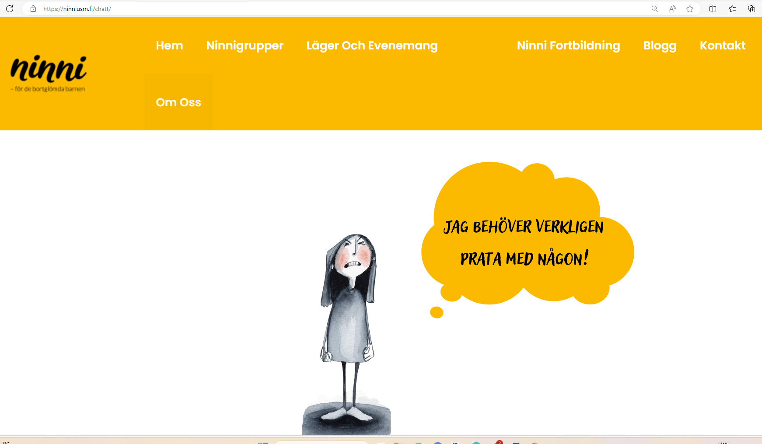
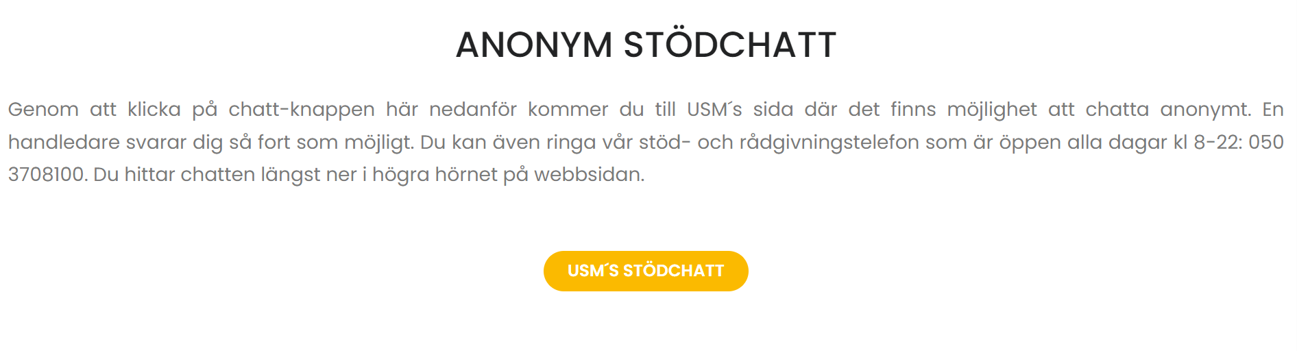
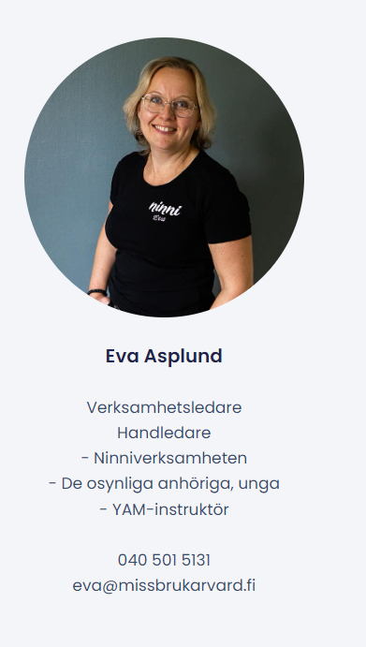
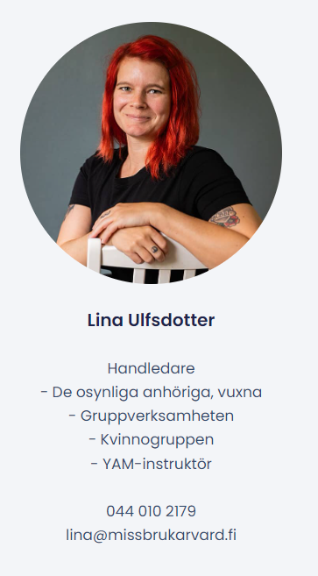
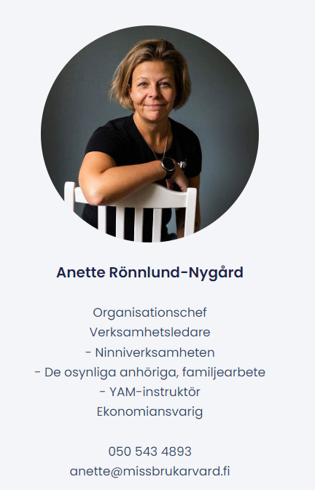
Hit kan du vända dig om du behöver prata med någon om t.ex. en förälders alkoholbruk
https://ninniusm.fi/chatt/

Slide 19
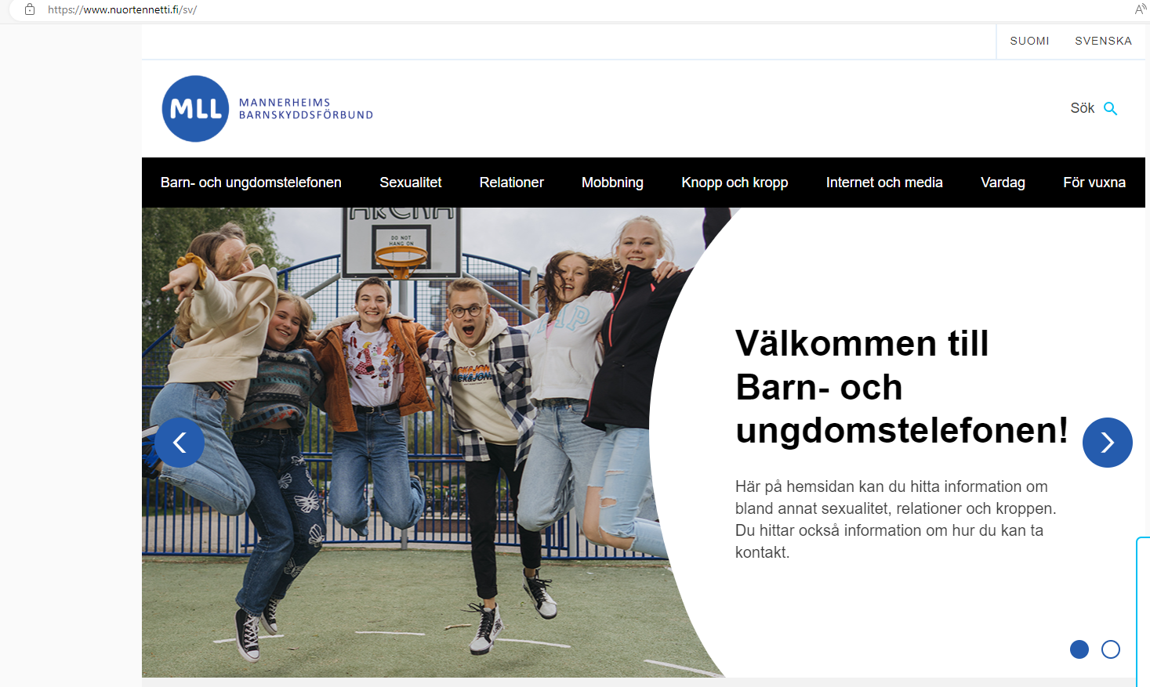
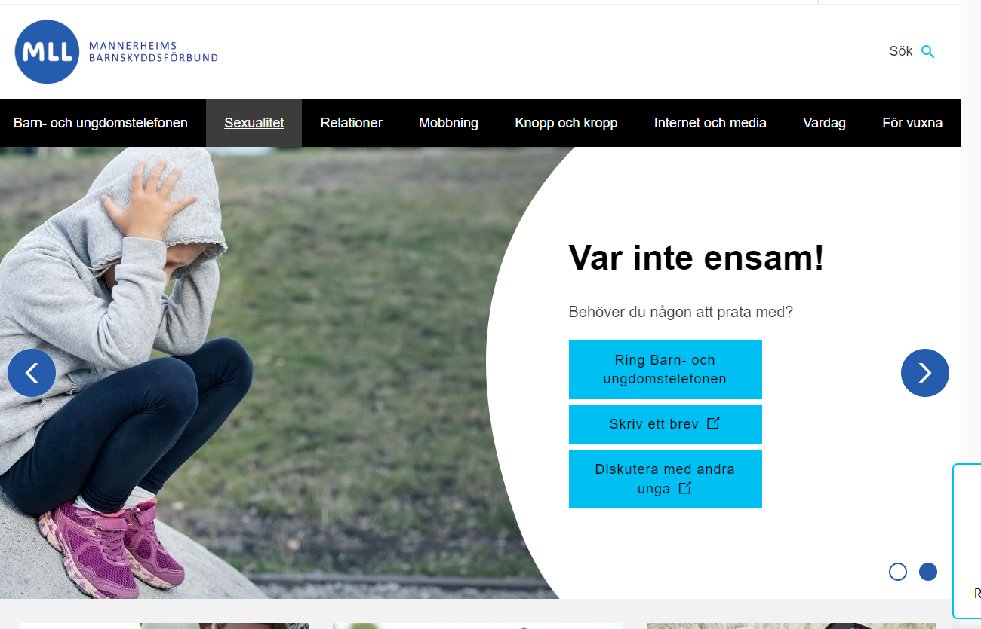
https://www.nuortennetti.fi/sv/

